Slide 2
Wat is Jamboree?
Een vierjaarlijks internationaal kamp
30.000 deelnemers, scouts en gidsen van over heel de wereld
Voertaal: Japans, Engels en Frans
Gericht op leden (gidsen- en verkennerleeftijd)
Je schrijft individueel in

Slide 3
Veel gebruikte termen
Een troep : 40 personen
36 leden
4 leiding waarvan 1 troeps-verantwoordelijke
IST – International Service Team
Hulp bij de voorbereidende Jamboree-activiteiten
Hulp tijdens de Jamboree

Slide 4
Chaque troupe campe sur un sous-camp en compagnie de troupes d’autres pays
Tu participes à la plupart des activités par patrouille ou individuellement
Un animateur anime les membres de sa troupe
Un IST (International Service Team) fait tourner le Jamboree. Ils animent des activités, s’occupent de l’intendance, du ravitaillement, …

Slide 6
Organisatie: België als contingent
5 scoutsfederaties in België:
Scouts en Gidsen Vlaanderen,
Les Scouts,
Scouts et Guides Pluralistes,
FOS Open Scouting,
Les Guides Catholiques de Belgique)
Voor Japan zijn wij één land, dus één contingent
Samenwerking: GSB (De Gidsen en Scoutsbeweging in België/Le Guidisme et Scoutisme en Belgique)

Slide 8
Japan, we komen eraan
Zuidenwesten van Japan
Niet ver van Yamagutchi city
Op de velden van Kirara-Hama
Opbouw terrein is in zomer 2013 geoefend door Japanse scouts

Slide 10
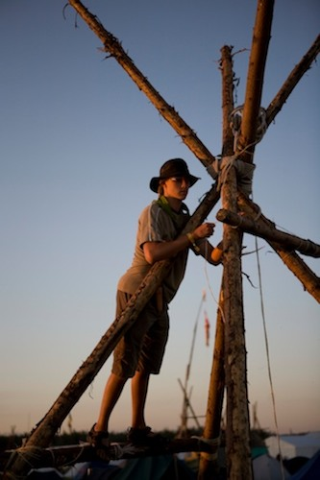
Wanneer gaat dit door?
De Japanse scouts verwachten ons van 28 juli tot 8 augustus 2015
Wij gaan ook enkel dagen op voorreis, vermoedelijk vertrekken we op 22 juli
We zijn vermoedelijk terug op 9 augustus

Slide 11
Voor wie is Jamboree?
Leden
IST (International Service Team)
Leiding

Slide 12
deelnemer
Être né entre le 27 juillet 1997 et le 28 juillet 2001
Être membre actif
S’engager pour l’ensemble du projet Jamboree

Slide 13
IST
Geboren voor 26 juli 1997
Actief lid
Engagement voor het volledige Jamboree-project

Slide 14
Animateur
Être né entre 26 juli 1983 et 26 juli 1995
Avoir un an d’animation et un camp à son actif au moment de l’inscription
Être membre actif
S’engager pour l’ensemble du projet Jamboree

Slide 15
Animateur ? IST ? Leiding ?
Iedereen die geboren is voor 26 juli 1997 schrijft zich in als IST.
De verdeling van de leiding gebeurt later op basis van:
de individuele voorkeur
de leeftijd
de inschrijvingen
Tout ceux qui sont nés avant le 26 juillet 1997 s’inscrivent comme IST.
Le choix des animateurs se fera en fonction:
des préférences individuelles
des conditions d’âge
du nombre d’inscrits

Slide 16
Akabe
troepen staan open voor akabe-leden
Er wordt inclusief gewerkt
Akabe-troepen zullen een aangepaste begeleiding krijgen
Maar we hebben op dit moment nog geen bevesting van Japan!

Slide 17
Nederlands? Français?
Aan jullie de keuze…
Ééntalig
Tweetalig : Nederlands – Français
Akabe
We doen ons best om jullie keuzes te respecteren (volgens inschrijving)

Slide 18
verwachtingen
Engagement voor het hele project
Een open en positieve attitude
Actieve deelname aan de verschillende activiteiten
Respecteren van de leefregels

Slide 19
leefregels
Het is niet toegestaan om te roken tijdens de activiteiten voor de deelnemers.
Vanaf de voorreis gelden de lokale regels (= roken is daar verboden onder 20 jaar).
Tijdens het Jamboree-project is geen alcohol toegestaan voor leden. Alcoholische dranken meebrengen is strikt verboden.
Drugs (ook soft drugs) zijn strikt verboden. Scouts is kicken zonder drugs.
De gsm wordt niet gebruikt tijdens de activiteiten en blijft ook beperkt tijdens de pauze. Ook MP3, iPod en andere elektronische gadgets zijn niet toegestaan.
Koppeltjes kunnen, maar mag niet storend zijn voor de rest van de groep.

Slide 20
Hoeveel kost dat avontuur?
Het totale inschrijvingsbedrag is €3500
Dat is veel geld, maar het is een all-in prijs:
Deelnamegeld Japan: eten, verblijf, activiteiten,…
Alle voorbereidende activiteiten en weekends
Minikamp
Transport en voorreis
Dassen, badges, t-shirts,…
Engagement vanuit ploeg Jamboree om financiële acties op te zetten.

Slide 22
Spreiding betaling
Je inschrijving is definitief na betaling van de eerste schijf van 900 euro (voor 28 februari).
De 3 volgende schijven zijn verspreid over 2014 en 2015:
schijf 2: 900 € voor 30 juni 2014
schijf 3: 900 € voor 30 november 2014
schijf 4: 800 € voor 31 maart 2015
Bij betalingsproblemen zoeken we samen naar een oplossing.

Slide 23
Wanneer gaan we op weekend?
Leden, leiding en IST
1 weekend per troep: november 2014
5 dagen Minikamp (paasvakantie 2015)
Leiding/ IST
1e week-end: maart /april 2014
2e week-end : oktober 2014
3e weekend: februari 2015
5 dagen Minikamp (paasvakantie 2015)

Slide 24
Je veux m’inscrire, comment faire ?
Les inscriptions s’ouvrent en decembre 2013
Les formulaires d’inscription se trouveront sur le site (www.jamboree2015.be)
Tu es inscrit si, et seulement :
si nous recevons le formulaire ad hoc complété et signé
Et
si le premier versement de 900 € a été effectué

Slide 25
Wat te beleven op Jamboree?
Subcamplife…
Avondprogramma
Slapen, eten, wassen
Een praatje met de buren
Supermarkten, internetcafé, telefooncenter, hospitalen
Kampvuurcirkel
…en nog een hoop onverwachte avonturen!

Slide 26
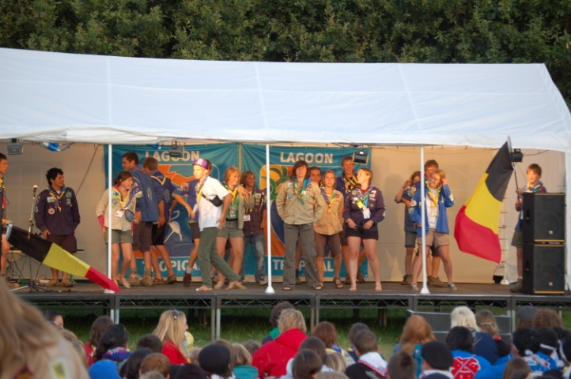
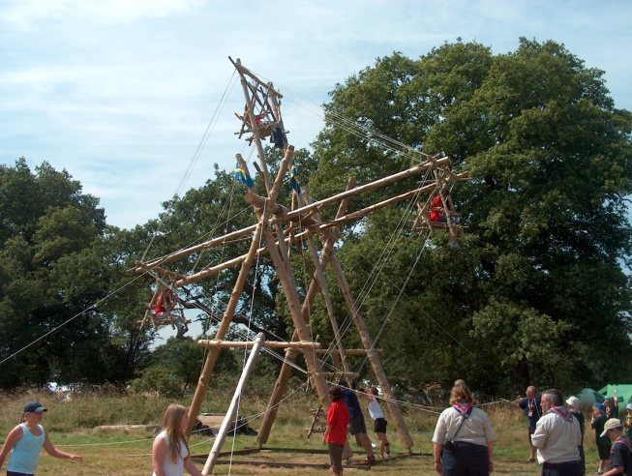
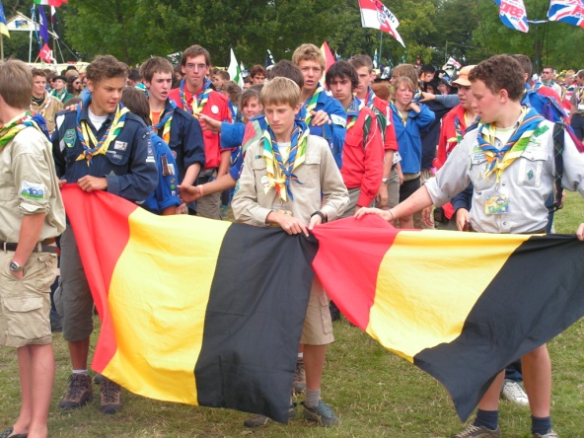
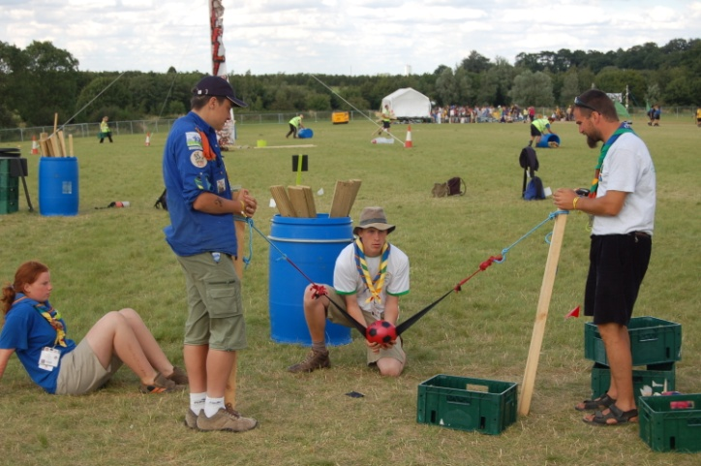
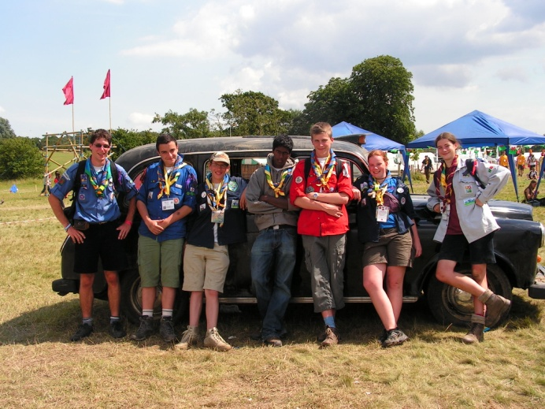

Slide 27
Jamboree: subkamp
Slapen in tenten
Koken:
Per patrouille
Op gasvuur
Eigen gamel/beker/bestek meebrengen
Menu door Japan bepaald
Douches/toiletten
EHBO
Telefoon/internet
Supermarkten/souvenirs

Slide 29
Jamboree: programma
Dagelijks activiteitenprogramma
Global development village
Exploring nature
Cross road of culture
City of science
Community service
…
Aanvullend programma op het subcamp

Slide 30
Jamboree: programma
Tussendoor ‘spontaneous activities’ en ontmoetingen
(Uitwisseling met buren, …)
Arena-activiteiten
Openingsceremonie
Food & Cultural Festival
Slotshow

Slide 31
Vragen? Questions?

